Slide 1


Cesta kraje k bezpečným školám
Ing. Šárka Benešová
pověřená vedoucí odboru bezpečnosti a krizového řízení
vedoucí oddělení bezpečnosti a prevence

Slide 2

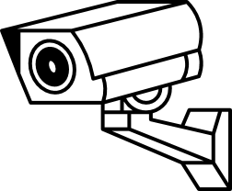



DOBRÁ PRAXE Z KARLOVARSKÉHO KRAJE
Projekt Zabezpečení škol a školských zařízení
v Karlovarském kraji
unikátnost
reakce na aktuální bezpečnostní hrozby a rizika ve školském prostředí
soulad s normou ČSN 73 4400
Minimální standard bezpečnosti v regionálním školství (MŠMT, 2024)
realizace ve středních školách Karlovarského kraje
kombinace technických a organizačních opatření
komplexní, systematický, etapovitý přístup

Slide 3

VÝVOJ A HISTORICKÉ OKÉNKO
Karlovarský kraj zřizuje 32 škol a školských zařízení → 20 středních škol
Odbor bezpečnosti a krizového řízení KÚKK jako koordinátor projektu
2015 - Analýza a bezpečnostní posouzení škol a školských zařízení
v kraji – impulz k systémovému řešení ochrany měkkých cílů
→ rozdělení škol do etap realizace
2016 – Technická norma ČSN 73 4400 - Prevence kriminality
→ realizace

Slide 4

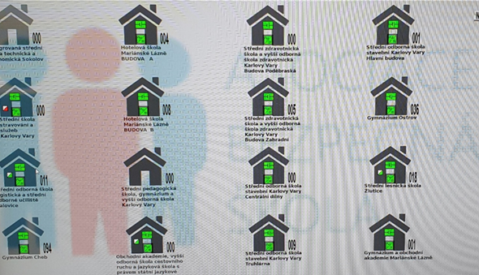
1.-3. etapa: 2017-2019
📸 Kamerové systémy
🚪 Zabezpečení vstupů
🔍 Penetrační testy
🚨 Nácvik modelových situací v případě MU
4. etapa: 2020
🖥️ Zavedení dohledového serveru na krajském úřadě
9. etapa: 2025-2026
📌 Rozšíření na ZŠ a školská zařízení
5.-8. etapa: 2021-2025
📋 Bezpečnostní a koordinační plány
👮‍♂️ Metodika dohledové služby ve škole
📚 Pravidelné vzdělávání
Financování
?...více než 30 mil. Kč

Slide 5
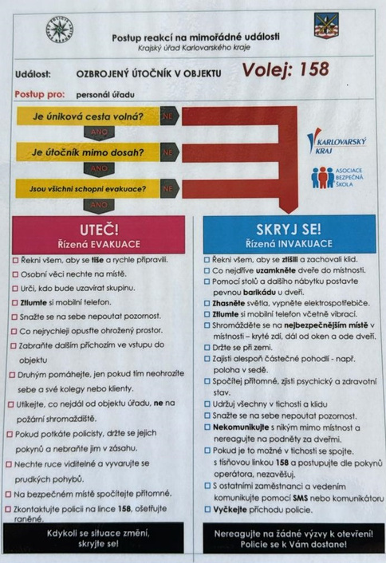
DOBRÁ PRAXE Z KARLOVARSKÉHO KRAJE
Bezpečná škola - prevence především
(ozbrojený útočník ve školském prostředí)
🛡️ Vyhodnocení ohroženosti (norma ČSN 73 4400)
📄 Zákroková dokumentace pro Policii ČR
🎓 Teoretický a praktický nácvik modelových situací v případě vzniku MU
🚑 Nácvik s IZS
📊 Závěrem - dotazníkové šetření, vyhodnocení, závěrečná zpráva
Check list pro třídy a prostory školy

Slide 6
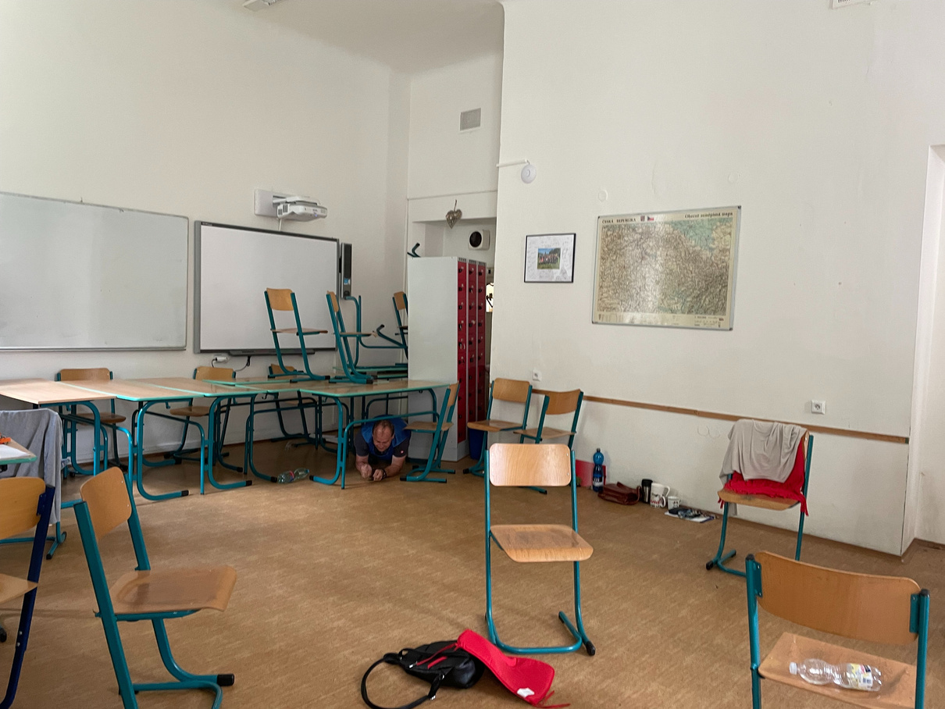
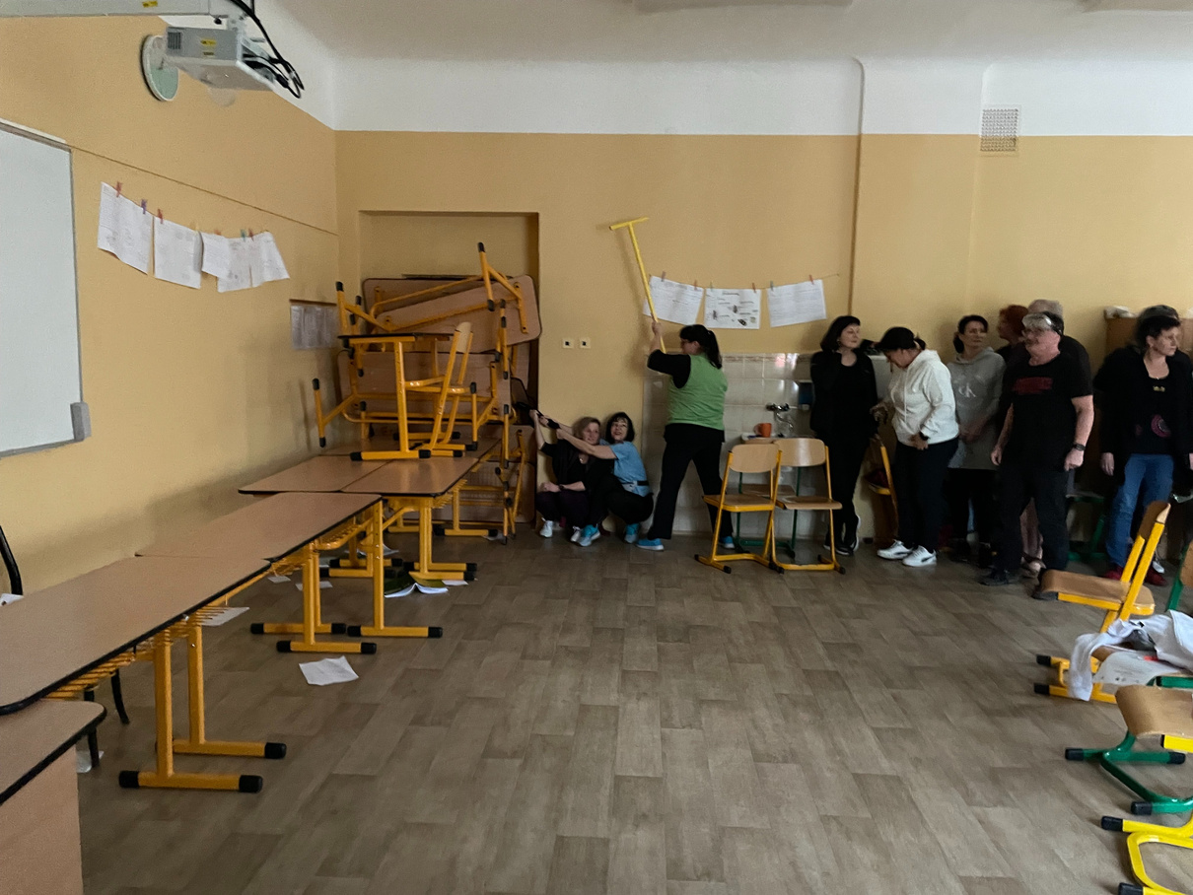
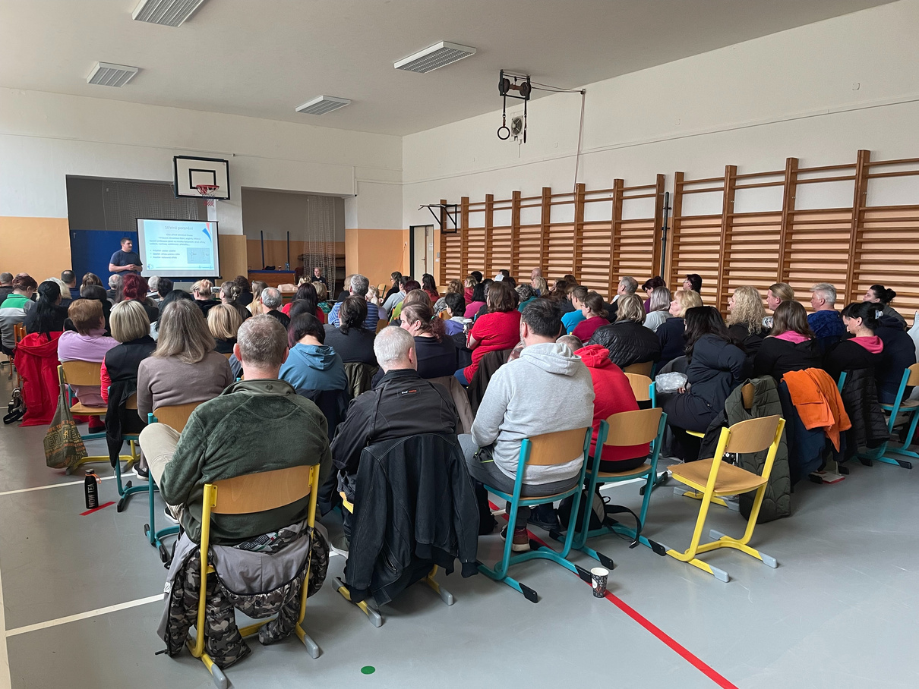
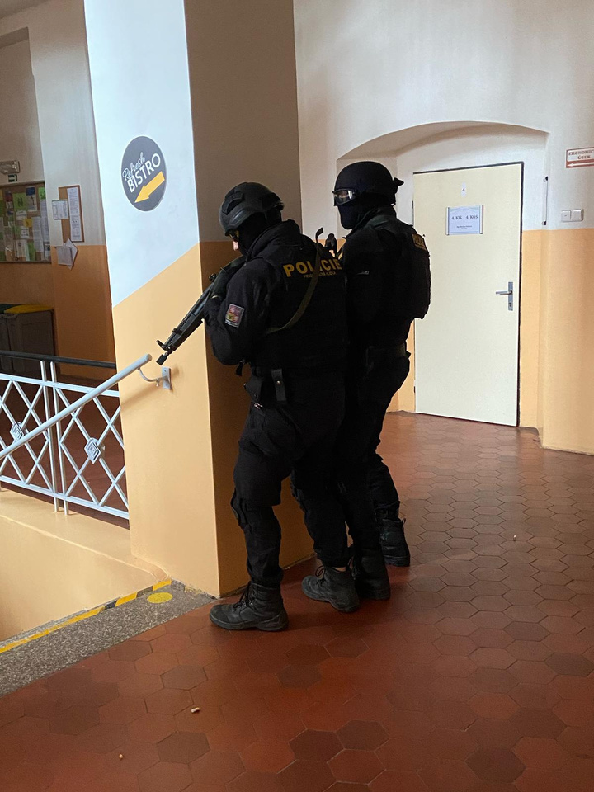
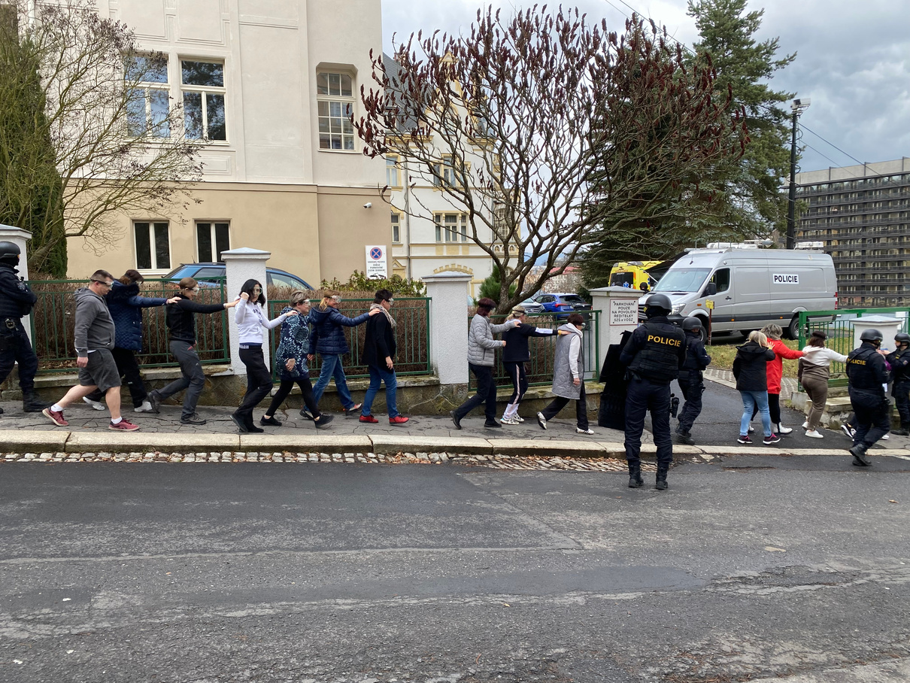
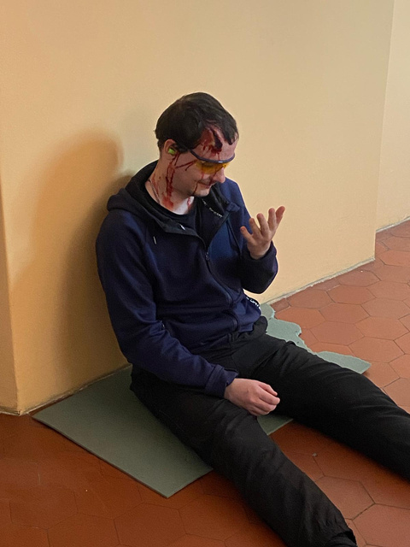
Reálné záběry z nácviků

Slide 7

Současná podoba bezpečné střední školy
v Karlovarském kraji
Kamerový systém
Zabezpečné vstupy
Napojení na dohledový server
Doporučení ke zřízení dohledové služby
Bezpečnostní a koordinační plán
Teoretický i praktický nácvik v případě vzniku MU
Check list (postup reakcí na MU)
Test implementace KISS (Krizový informační svolávací systém)
Pravidelné každoroční vzdělávání
(metodika U-S-B, novinky z oblasti bezpečnosti ve školách, wellbeing ve školství)

Slide 8
INSPIRACE A PŘESAH NA MÍSTNÍ ÚROVEŇ ?
ANO !
👩‍🏫 Odborné vzdělávání pedagogů a pracovníků ZŠ
a školských zařízení v kraji → Policie ČR, Městská policie, Zdravotnická záchranná služba, Asociace bezpečná škola
🔗 Síť odborníků a know-how
📢 Přenositelné řešení pro další kraje

Slide 9

CESTA KRAJE K BEZPEČNÝM ŠKOLÁM
Minimální standardy bezpečnosti v regionálním školství
v praxi – metodický dokument
PROČ / CO JE CÍLEM
Reakce na rostoucí rizika a nové hrozby ve školním prostředí
Potřeba sjednotit přístup k bezpečnosti ve školách v kraji
Zavést Minimální standard bezpečnosti MŠMT (2024) do praxe
Využití desetiletých zkušeností z projektu Zabezpečení škol
a školských zařízení v Karlovarském kraji (2015-2025)
Poskytnout školám a zřizovatelům návod „jak na to“

Slide 10
CESTA KRAJE K BEZPEČNÝM ŠKOLÁM
PRO KOHO JE URČENA ?
Pro ŘEDITELE škol - jako metodický a organizační
průvodce
Pro ZŘIZOVATELE škol – jako nástroj řízení, kontroly
a plánování
Pro KOORDINÁTORY bezpečnosti a prevence rizik
Pro ODBORNÍKY z oblasti ochrany měkkých cílů a IZS

Slide 11
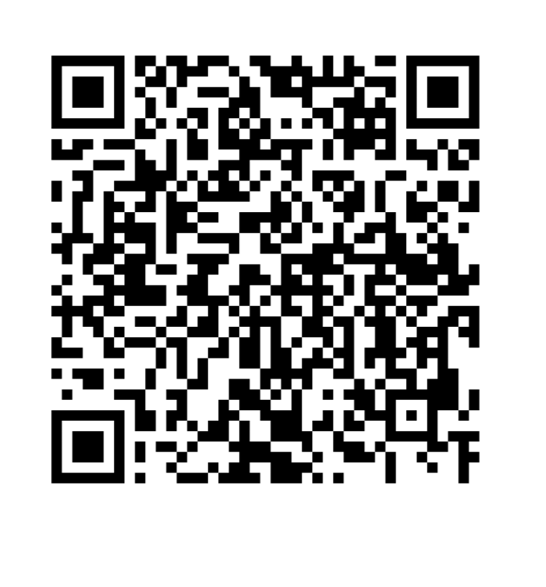

CESTA KRAJE K BEZPEČNÝM ŠKOLÁM
CO V NÍ NAJDETE ?
Úvodní rámec a principy bezpečné školy
Praktické kapitoly: role ředitele, zřizovatele,
koordinátora
Postupy pro zpracování plánů a režimových
opatření
Kapitoly o financování, evaluaci a wellbeingu
8 příloh – formuláře, checklisty, přehledy a harmonogram

Slide 12
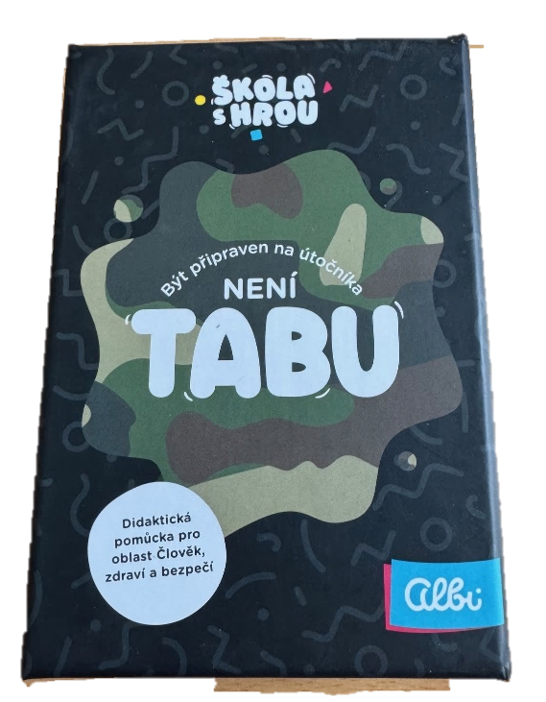
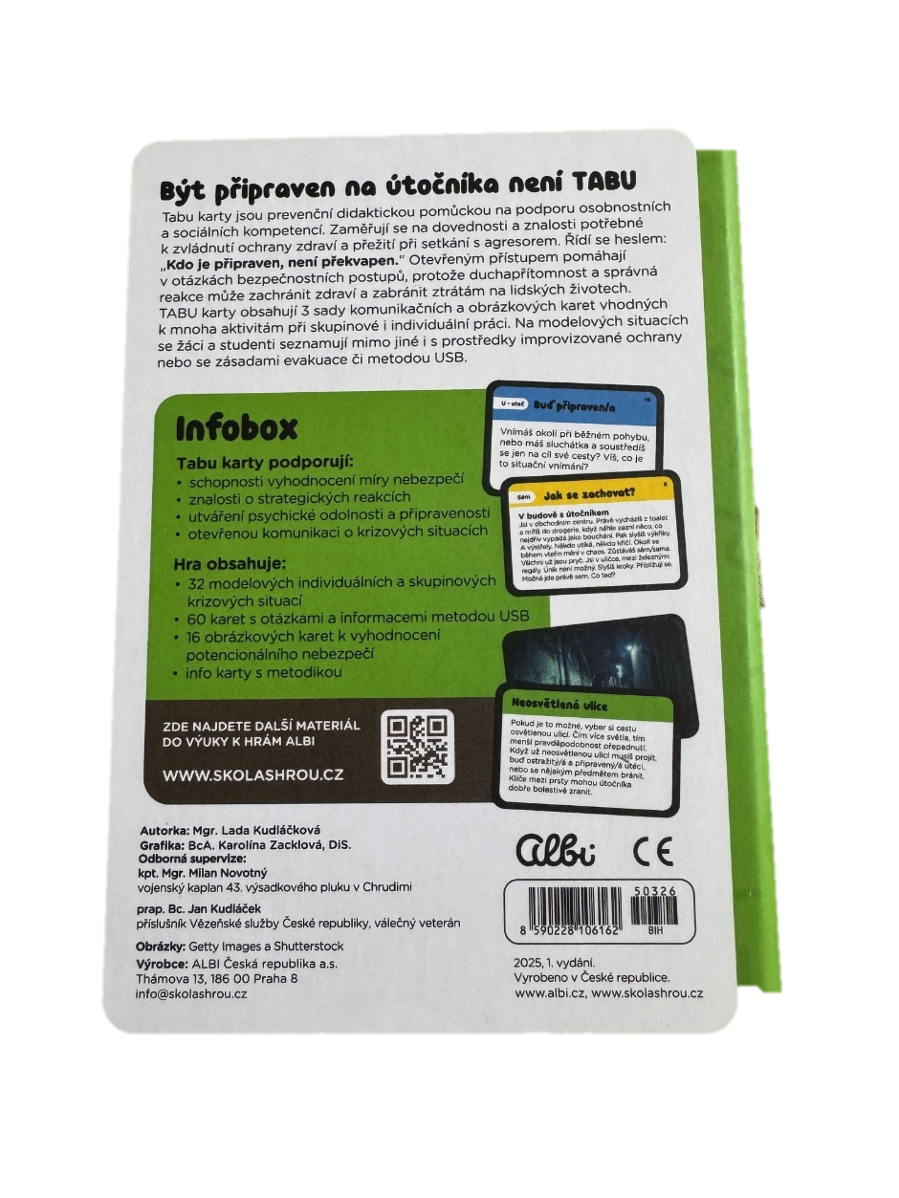
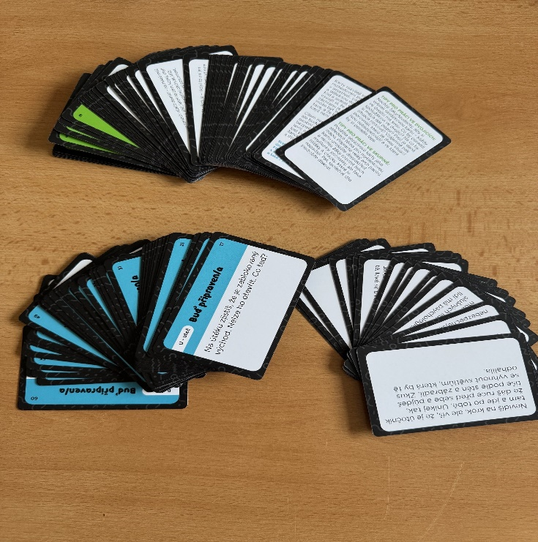
BÝT PŘIPRAVEN NA ÚTOČNÍKA NENÍ TABU
Prevenční didaktická pomůcka pro oblast Člověk, zdraví
a bezpečí
TABU karty podporují :
schopnosti vyhodnocení míry nebezpečí a utváření psychické odolnosti a připravenosti, včetně otevřené komunikace
TABU karty obsahují :
32 modelových individuálních a skupinových krizových situací
60 karet s otázkami a informacemi metodou USB
16 obrázkových karet k vyhodnocení potencionálního nebezpečí
Info karty s metodikou

Slide 13
“SPOLEČNĚ TVOŘÍME BEZPEČNÝ PROSTOR”
DĚKUJI ZA POZORNOST
Ing. Šárka Benešová
sarka.benesova@kr-karlovarsky.cz
354 222 575, 739 604 886

